Slide 1

知识点： 实例化pygeoip模块的GeoIP类实现源目IP地址到物理地址的转化

Slide 2
01
开源GeoliteCity数据库从IP地址映射至物理地址
02
开源GeoliteCity数据库的下载与本地保存
03
pygeoip模块实现对GeoliteCity数据库的查询
目录
04
Dpkt数据包操作工具分析数据包
pcap得到数据包的源目IP地址
05
06
实例化pygeoip模块的GeoIP类实现源目IP地址到物理地址的转化

Slide 3
6
实例化pygeoip模块的GeoIP类实现源目IP地址到物理地址的转化
6.1 实例化pygeoip模块的GeoIP类实现源目IP地址到物理地址的转化

Slide 4
6.1
实例化pygeoip模块的GeoIP类实现源目IP地址到物理地址的转化

Slide 5
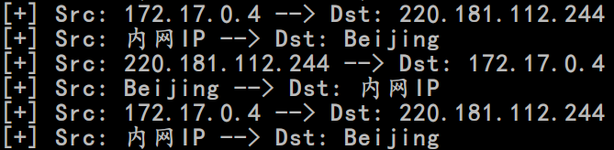
实现源目IP地址到物理地址的转化
在本次课程中，我们将实现从pcap数据包中读取数据包的源IP地址和目的IP地址并将它们转换为物理地址。最后程序的效果如图所示。

Slide 6
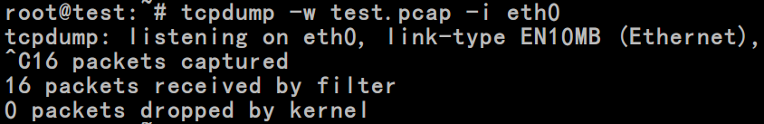
实现源目IP地址到物理地址的转化
首先我们先捕获网卡上的数据包，此处使用tcpdump进行数据包捕获。
在终端输入：tcpdump -w test.pcap -i eth0
在捕获足够的数据包后，使用Ctrl+C终止程序，此时网卡上的数据包被保存到test.pcap中。

Slide 7

实现源目IP地址到物理地址的转化
接下来下载GeoliteCity的数据库并解压数据库文件到系统中。将test.pcap和GeoLiteCity.dat放到同一目录下。

Slide 8
实现源目IP地址到物理地址的转化
环境准备完成后开始编写代码。将需求拆分成多个子模块：需要将数据包的源IP地址和目的IP地址转换为物理地址，因此可以把将IP地址转换为物理地址的功能抽取出来作为一个方法，这个方法传入IP地址，返回物理地址，如果IP地址是一个内网地址，则返回“内网地址”。

Slide 9
实现源目IP地址到物理地址的转化
先编写IP地址转换模块，先导入pygeoip库，然后加载GeoLiteCity.dat文件，最后调用record_by_addr即可返回IP地址的物理地址。

Slide 10
实现源目IP地址到物理地址的转化
import pygeoip
def getGeoInfo(ip):
gi = pygeoip.GeoIP('GeoLiteCity.dat')
rec = gi.record_by_addr(ip)
return '内网IP' if rec == None else rec['city']

Slide 11

实现源目IP地址到物理地址的转化
测试IP地址转换模块的功能是否正常：在上述代码最后添加：
print (getGeoInfo('119.29.148.172'))
print (getGeoInfo('192.168.191.3'))

Slide 12
实现源目IP地址到物理地址的转化
在IP地址转换模块编写完成后，编写数据包解析模块，同样使用一个方法实现，方法需要一个参数，表示数据包名称，返回值为源IP地址和目的IP地址列表。

Slide 13
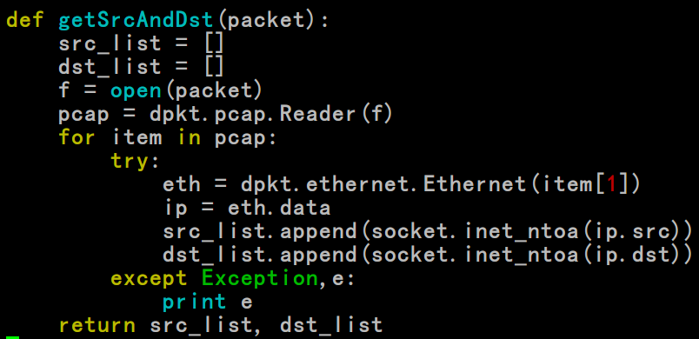
实现源目IP地址到物理地址的转化

Slide 14
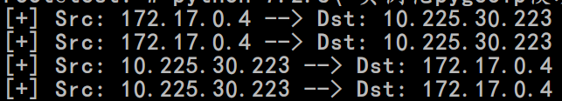
实现源目IP地址到物理地址的转化
测试数据包解析模块的功能是否正常：在上述代码最后添加：
src_list, dst_list = getSrcAndDst('test.pcap')
for i in range(len(src_list)):
print('[+] Src: ' + src_list[i] + ' --> Dst: ' + dst_list[i])

Slide 15
实现源目IP地址到物理地址的转化
最后编写主函数，使用数据包解析模块获得源IP地址和目的IP地址，然后使用IP地址转换模块将IP地址转换为物理地址。
def main():
src_list, dst_list = getSrcAndDst('test.pcap')
for i in range(len(src_list)):
print('[+] Src: ' + src_list[i] + ' --> Dst: ' + dst_list[i])
print('[+] Src: ' + getGeoInfo(src_list[i]) + ' --> Dst: ' +getGeoInfo(dst_list[i]))

Slide 16
实现源目IP地址到物理地址的转化
在所有模块都编写完成后，为了避免乱码问题，在getGeoInfo方法之前添加设置系统编码的语句：
import sys
reload(sys)
sys.setdefaultencoding('utf-8‘)
然后在最后调用主函数：main()

Slide 17
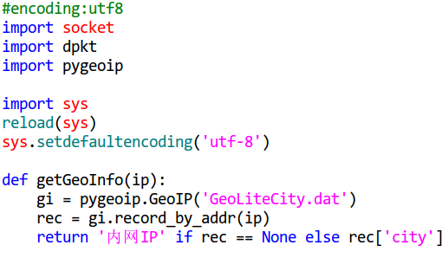
实现源目IP地址到物理地址的转化

Slide 18
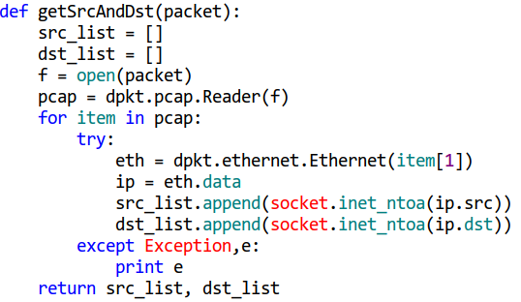
实现源目IP地址到物理地址的转化

Slide 19
实现源目IP地址到物理地址的转化

Slide 20
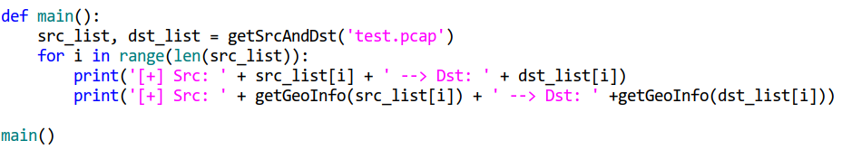
实现源目IP地址到物理地址的转化

Slide 21


谢谢

